Slide 1
Семейные рецепты

Slide 2
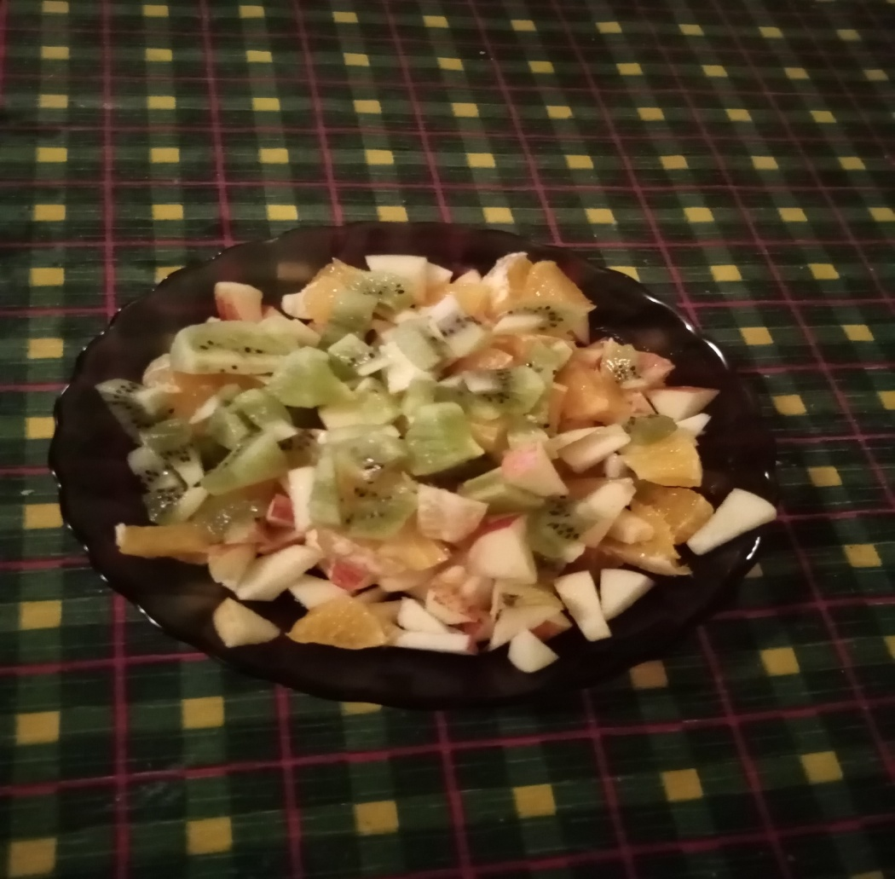
Салат « фруктовый»
Для приготовления Вам понадобится:
2 яблока
2 киви
1 апельсин
2 ст. л. сахара

Slide 3
Все мелко нарезать и посыпать сахаром

Slide 4
Салат «Зеленое чудо»
Для салата вам понадобится:
1 авакадо
2 огурца
Пучок салата
1 помидор
Оливковое масло
соль

Slide 5
Приготовление
Все нарезаем
кубиками и заправляем оливковым
маслом , солим

Slide 6
Всем приятного аппетита!

